Slide 1
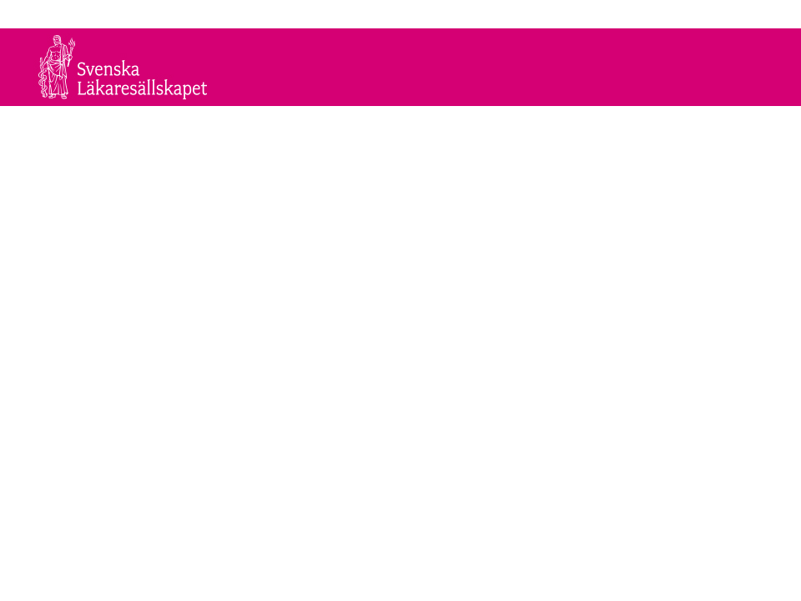

Välkommen till en informationsträff om nytt förslag på medlemskap i
Svenska Läkaresällskapet.
Medverkande Stefan Lindgren, ordförande, Per Johansson, kanslichef
Moderator Gunilla Bolinder

Slide 2
Genom sektionsmedlemskap i SLS får din sektion
Tillgång till en mötesplats för spridandet av vetenskap och kunskap kollegor emellan
En starkare professions röst i samhället för debatt och påverkan
Möjlighet att påverka utvecklingen av hälso- och sjukvården genom SLS som samlande remissinstans
Möjlighet att delta i expertgrupper
Tillgång till professionellt tjänsteutbud med administrativa, juridiska och ekonomiska tjänster som till exempel hemsida, medlemsregister, mötes-
och eventplaneringsverktyg med mera.

Slide 3
Genom sektionsmedlemskap i SLS får du
6. Tillgång till sektionsövergripande fortbildningsaktiviteter som
debatter, seminarier och symposier spridda över hela landet
7. Fri tillgång till webbsända fortbildningsaktiviteter
8. Möjlighet att söka forskningsanslag, resebidrag och post doc
stipendium
9. Kostnadsfritt nyttja möteslokaler i SLS hus
10. Nyhetsbrev och medlemstidningen SLS Aktuellt

Slide 4


Slide 5

Medlems- sektionsfrågan
Bakgrunden är att
finansieringen av SLS verksamhet i dag frikopplad från det demokratiska inflytandet.
verksamheten finansieras delvis via avgifter som enskilda läkare/medlemmar och andra individuella medlemmar i SLS betalar in. Dessa betalande medlemmar har begränsat inflytande över avgiftens storlek eller hur pengarna ska användas eller verksamheten i övrigt bedrivas.
mandat och rösträtt i fullmäktige är förbehållet sektionerna och de lokala läkarsällskapen. Genom fullmäktige beslutar sektionerna om nämnden, budget och verksamhetsinriktning för SLS. Sektionerna består av få enskilda SLS-medlemmar och betalar i dag ingen avgift till moderorganisationen.
Sammantaget innebär detta ett demokratiskt underskott!

Slide 6

Organisation - idag
SLS/moderförening: nämnd, kansli, budget, VP
Finansiering
Inflytande
Sektion
Medlem
68 sektioner
10 500 medlemmar
Demokratisk inflytande i fum bygger inte på medlemskap
= demokratisk underskott
Vem är ”ägare”?

Slide 7
Medlems- sektionsfrågan
Demokratiproblemet i SLS har diskuterats länge och mycket
Frågan har lyfts på flera tidigare fullmäktige, bland annat fum 2015
Nämnden presenterade en avsiktsförklaring på fum 2017

Slide 8
Medlems- sektionsfrågan
Tre alternativ för stärkt demokrati/ny organisation i SLS
Stärka det individuella medlemskapet med medlemsrepresentation i fullmäktige. Sektioner får en rådgivande roll.
Göra individuellt medlemskap i både sektion och SLS obligatoriskt – det man ibland kallar kollektivanslutning
Göra sektioner till medlemmar i SLS, som blir en alliansförening (”förening för föreningar”). Sektionerna ansluts med sina medlemmar och betalar en medlemsavgift till SLS.
Notes:
Det tredje alternativet är det som nämnden fastnat för. Är det bästa. Sektionerna är basen och utgångspunkten. Ska beskriva detta men först nämna…

Slide 9
Förslag till nya organisation – ”alliansförening”
SLS/moderföreningen: nämnd, kansli, budget, VP
Inflytande
Finansiering
Sektion
Medlem
68 sektioner
30 000-40 000
medlemmar

Slide 10
Medlems- sektionsfrågan
inriktningsförslaget ska tydliggöra att det är sektionerna som utgör medlemsbasen i organisationen SLS – och att medlemskap i en sektion även innebär att man blir en del i moderföreningen SLS.
I SLS stadgar ska det framgå
Att sektioner är huvudsakliga medlemmar i SLS
Att sektionerna ansluts till SLS med samtliga sina medlemmar. Läkare (och andra eventuella yrkesgrupper) med naturlig sektionstillhörighet är medlem i sektion och via sektionen del i SLS
Att sektioner ska betala årlig medlemsavgift till moderorganisationen SLS i relation till antalet sektionsmedlemmar som är läkare.
Att individuellt medlemskap i SLS är möjligt för läkare utan naturlig sektionstillhörighet samt andra yrkesgrupper som blir associerade medlemmar

Slide 11
Medlems- sektionsfrågan
Fördelar med att sektionerna blir medlemmar i SLS (”alliansförening”)
Stärkt demokrati – blir en naturlig logisk kedja (medlem-sektion-SLS) där inflytande i och finansiering till SLS hänger ihop
Stärkt organisation – genom förändringen samlar SLS 69 (67) sektioner och upp till 30 000–40 000 läkare i sektionerna
Tydliggör att SLS är till för sektionerna
Bättre förutsättningar att driva sektionsövergripande projekt

Slide 12
Medlems- sektionsfrågan
Medlemsavgiften
Respektive sektion betalar medlemsavgift till SLS. Denna summa baseras på antalet läkarmedlemmar i sektionen multiplicerat med ett schablonbelopp per sektionsmedlem som varje år fastställs av fullmäktige
Om det totala antalet sektionsmedlemmar uppgår till 30 000 blir beloppet runt 200 kronor
Det är sektionerna som genom fullmäktige varje år fastställer schablonbeloppet på förslag från SLS nämnd. Det är sektionerna via fullmäktige som bestämmer vad SLS ska göra och vad det får kosta!

Slide 13
Medlems- sektionsfrågan
Administrativt stöd m.m.
SLS kan redan idag erbjuda hjälp och service när det gäller hemsida, medlemsregister och avisering mot en låg kostnad. Vad vi i övrigt ska utveckla för tjänsteutbud beror på efterfrågan från sektionerna.
SLS arkiverar idag sitt material det så kallade TAM-arkivet. Även sektionerna kommer att ha möjlighet att nyttja Tam-arkivet för sina handlingar i rimlig omfattning
Reducerat pris för hyra av rummen på SLS. Vissa rum kan nyttjas utan avgift.

Slide 14
Medlems- sektionsfrågan – processen
MAJ 2017: Fullmäktige diskuterade avsiktsförklaring om förändringen
HÖSTEN 2017:
• Sektionsordförande besvarade enkät
• Förändringsförslag arbetas fram
• Nämnden i dialog med sektionsordförande
MARS 2018: Nämnden fattar beslut om inriktningsförslag
MAJ 2018: Inriktningsförslag tas upp av fullmäktige
JUNI-OKTOBER 2018: Stadgekommitté där sektioner ingår utformar slutligt förslag (stadgeförändringar, avgifter m.m.)
HÖSTEN 2018-VÅREN 2019: Kommitténs förslag skickas ut till samtliga sektioner som lyfter detta på sina årsmöten eller eventuellt extrainsatta årsmöten. Sektionerna fattar beslut om de ska vara med i den nya organisationen eller inte och fastställer följdändringar i sina stadgar
MAJ 2019: Fullmäktige 2019 fattar beslut om SLS nya stadgar, sektionsavgifter, följdändringar i stadgar för de sektioner som ingår i den nya organisation och annat som krävs för att förändringen ska kunna träda ikraft.
Den nya organisationen gäller från och med den 1 juli 2019 och sektionerna betalar medlemsavgift från och med den 1 januari 2020.

Slide 15
Medlems- sektionsfrågan – enkät
57 svar (av 67-69) – stort engagemang!
Drygt 30 000 medlemmar som är läkare
Cirka hälften av sektionerna har medlemmar som inte är läkare (man vill inte att dessa ska räknas in)
Ordinarie avgift 200-700 kr. Större sektioner med egna kanslier tar ut mer
Drygt 20 sektioner får hjälp med avisering av SLF
Önskemål om hjälp med register och avisering (även struktur för hemsida)

Slide 16
Vid frågor
Kontakt på kansliet
Per Johansson (kanslichef): per.johansson@sls.se alt 070-695 23 70
Eva Kenne: eva.kenne@sls.se

